Slide 1
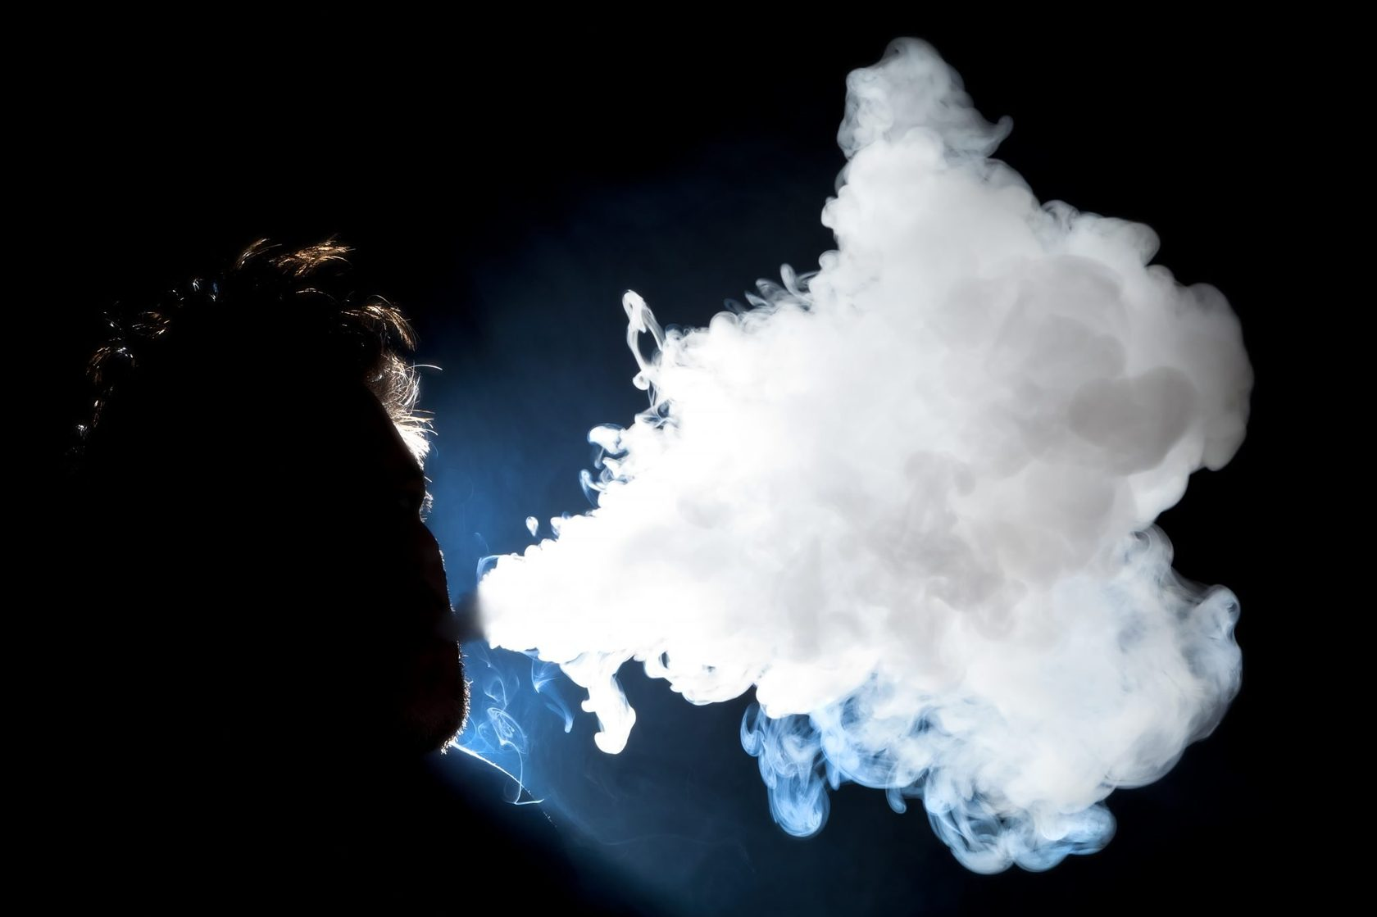
Вейп: стоит ли быть настОроже
Об устройстве, влиянии на организм, мифах и способах защиты

Slide 2
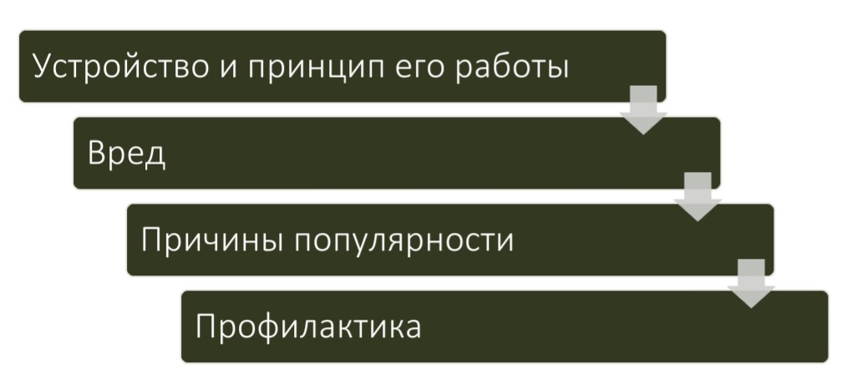
Содержание

Slide 3
Устройство и принцип его работы

Slide 4
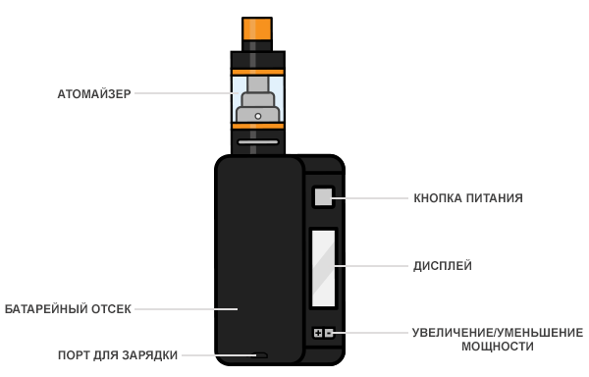
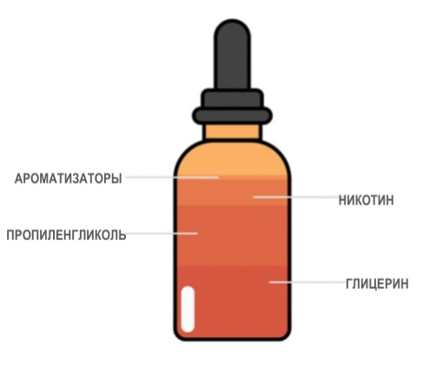
устройство
состав

Slide 5
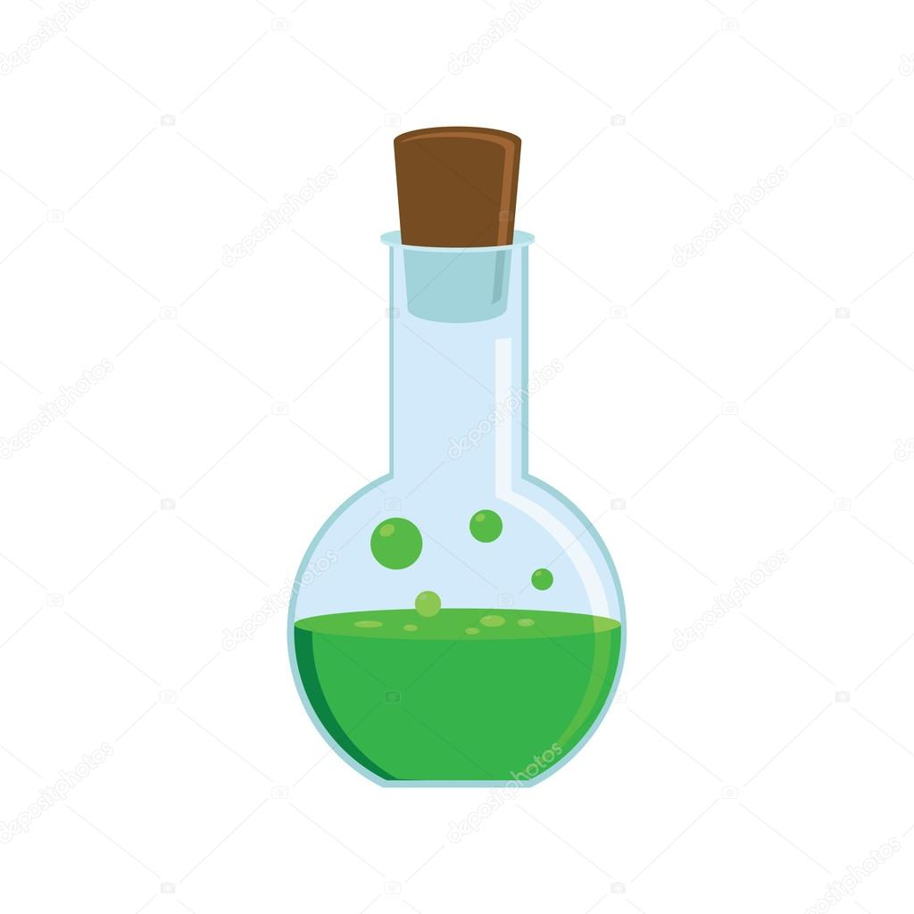
Принцип работы

Slide 6
повод задуматься
Электронные сигареты - это добровольное заключение себя в оковы зависимости, а не свобода.

Slide 7
что скрывает таинственное облако?

Slide 8
Действие на организм
Глицерин
Пропиленгликоль
Способствует разрушению сурфактанта
Стимулирует перистальтику, приводя к диарее
Вдыхание часто вызывает раздражение глаз и кровотечение из носа
Фактор для формирования рака гортани

Slide 9
Действие на организм
никотин
Повышение артериального давления
Увеличение нагрузки на сердце
Нарушение регуляции поведения
Риск язвы желудка
Психическая и
физическая зависимость
Синдром отмены
Отравление
Рвота
Судороги, аритмии, коллапс

Slide 10
Действие на организм
Добавки
Ароматизаторы
Летучие органические соединения (бензол)
Тяжелые металлы (никель, олово, свинец)
Ацетат витамина Е
Аллергии
Канцерогенность
Нарушение кроветворения
Нейротоксичность

Slide 11
Наркотики
?
? ?
формирование наркотической зависимости
Уголовная ответственность

Slide 12
Заболевание
«EVALI» — легочное повреждение, ассоциированное с электронными сигаретами и продуктами вэйпинга»
Летом 2021 года в Морозовской детской больнице зафиксировали первый в России случай этого заболевания

Slide 13
Причины популярности вейпа
Малая информированность о вреде
Успешная рекламная политика
Доступность
Отсутствие неприятного запаха табака
Привлекательные ароматы
Интересный процесс, перерастающий в ритуал

Slide 14
Как не стать жертвой жестокого бизнеса?
профилактика

Slide 15
Профилактика
Формирование устойчивости психики ребёнка к негативному влиянию окружения
Решение жизненных проблем другими способами
Занятия с детьми о том, как справляться с общественным давлением, семейными проблемами и стрессом
Собственный пример родителей

Slide 16
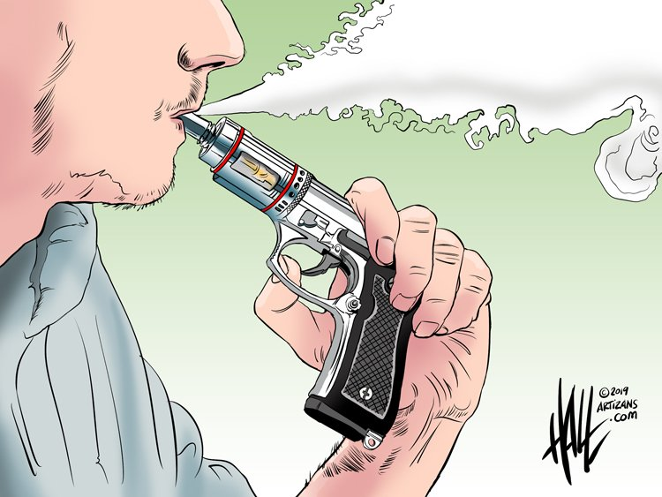
Профилактика
5. Повышение информированности о вреде:
Социальная реклама
Максимальное распространение информации о вреде вейпинга
Привлечение старшеклассников
к беседам с подростками

Slide 17
Заключение
«Простая шалость становится серьезной привычкой на долгие годы»

Slide 18
Источники информации
https://www-ncbi-nlm-nih-gov.translate.goog/pmc/articles/PMC7415484/?_x_tr_sl=en&_x_tr_tl=ru&_x_tr_hl=ru&_x_tr_pto=wapp
Федеральный закон от 23.02.2013 N 15-ФЗ (ред. от 30.12.2020) "Об охране здоровья граждан от воздействия окружающего табачного дыма, последствий потребления табака или потребления никотинсодержащей продукции"

